Slide 1
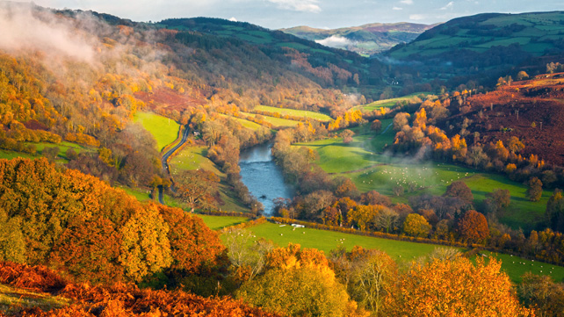
A Wye folyó a faluból nézve

Slide 2
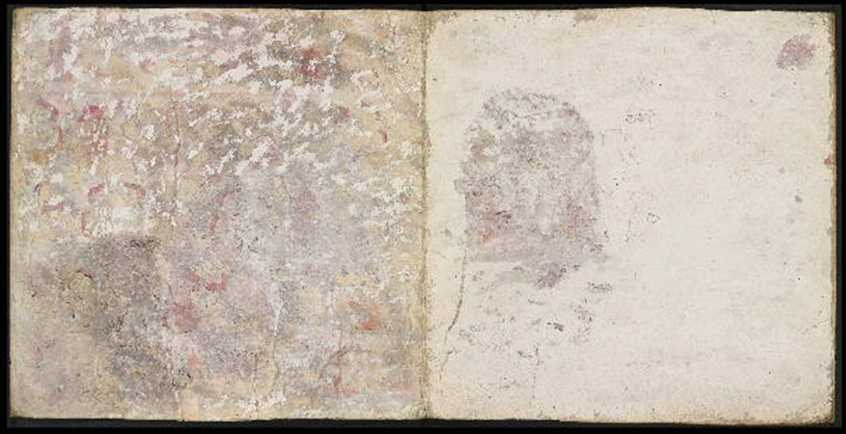
23. bekezdés: A grófnak egyeztetnie kell a Falutanácssal a fontosabb döntések meghozatala előtt.
25. bekezdés: A Falutanács csak akkor kérdőjelezheti meg a gróf döntését, ha van jobb alternatívája a probléma megoldására.
24. bekezdés: Ha a gróf a Falutanács bevonása nélkül új törvényt vezetne be, akkor a Falutanácsnak joga van azt megkérdőjelezni.

Slide 3
23. bekezdés: A grófnak egyeztetnie kell a Falutanácssal a fontosabb döntések meghozatala előtt.
24. bekezdés: Ha a gróf a Falutanács bevonása nélkül új törvényt vezetne be, akkor a Falutanácsnak joga van azt megkérdőjelezni.
25. bekezdés: A Falutanács csak akkor kérdőjelezheti meg a gróf döntését, ha van jobb alternatívája a probléma megoldására.

